Slide 1





KELOMPOK 8
Pengantar Telekomunikasi
“Analisis Sinyal BTS dengan Menggunakan Network Cell Info”

Slide 2
Nama Anggota
01
Ahmad Luthfy Alfarizzy Ammar (09011282025085)
02
Dewa Ramadhan.BM (09011282025065)
03
Muhamad Rahardi Nur (09011282025079)
04
Rifqi Zuhdi (09011182025005)
05
Riri Qomaraini (09011281621033)

Slide 3
Susunan Materi
01
PENDAHULUAN
02
PERCOBAAN
03
HASIL & PEMBAHASAN
04
KESIMPULAN

Slide 4
Provider & Aplikasi
Yang digunakan
NETWORK SIGNAL INFO
By.U
Menangkap lokasi tower BTS dari operator yang ingin dituju
NETWORK CELL INFO
AXIS
Mengetahui infromasi sinyal dari provider yang sedang kita gunakan
SPEEDTEST
TELKOMSEL
Menghitung kecepatan internet pada suatu jaringan

Slide 5
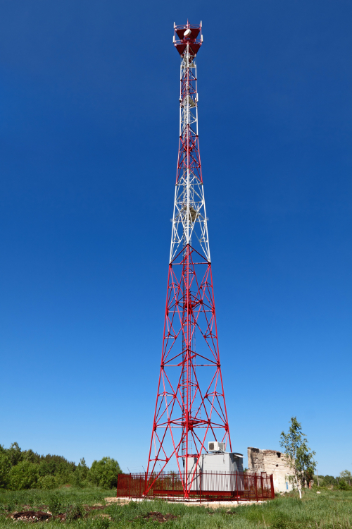
Pendahuluan
BTS (Base Transceiver Station) adalah suatu perangkat dalam jaringan telekomunikasi seluler yang berbentuk sebuah tower dengan antena pemancar dan penerima yang berfungsi sebagai penguat sinyal daya, sehingga dapat menghubungkan jaringan operator telekomunikasi seluler dengan pelanggannya. BTS memiliki daerah cakupan yang luasannya tergantung dari kuat lemahnya pancaran daya dari sinyal yang dikirimkan ke pelanggan. Sebagian besar dari mereka menggunakan sistem GSM (Global System For Mobile Communication). Penentuan lokasi tower BTS untuk jaringan telepon seluler menjadi masalah yang sering dihadapi oleh pihak operator penyedia jaringan komunikasi seluler.
Notes:
Download more minimal templates here: https://crmrkt.com/GK9Dwa

Slide 6
Parameter pengukuran LTE
RSRP (Received Signal Reference Power)
Kategori | Range Nilai (RSRP)
Sangat Baik | -80
Baik | ≤-90,<-80
Normal | ≤-100,<-90
Buruk | ≤-120,<-100
Sangat Buruk | ≤-120
RSRP (Received Signal Reference Power)
merupakan parameter yang menyatakan tingkat
kekuatan sinyal yang diterima oleh user dalam
satuan dBm. Nilainya bergantung jarak user
dengan eNodeB. Semakin jauh jarak antara
site dan user,maka semakin kecil pula RSRP
yang diterima oleh user begitu juga dengan
sebaliknya.

Slide 7
Parameter pengukuran LTE
RSRQ (Received Signal Reference Quality)
Kategori | Range Nilai (RSRQ)
Sangat Baik | - 9
Baik | -10, ≤ - 9
Normal | -15, ≤ -10
Buruk | -19, ≤-15
Sangat Buruk | < -20
RSRQ (Received Signal Reference Quality) merupakan kualitas sinyal yang diterima UE. Rasio antara RSRP dan wideband power. RSRQ juga dipengaruhi oleh sinyal, noise dan interference yang diterima UE. Satuan RSRQ adalah dB dan nilainya selalu negatif (karena nilai RSSI selalu lebih besar dibandingkan dengan N x RSRP).

Slide 8
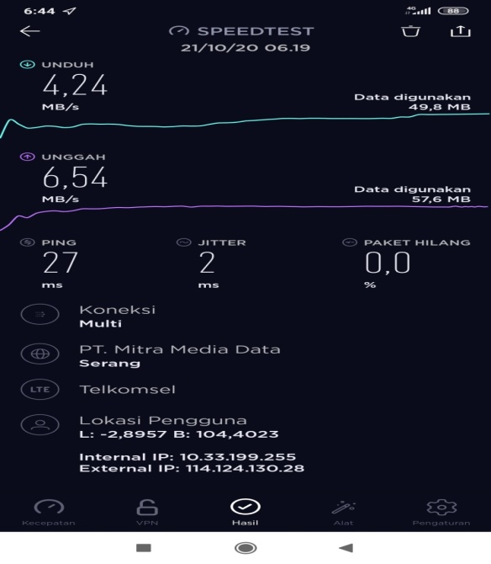
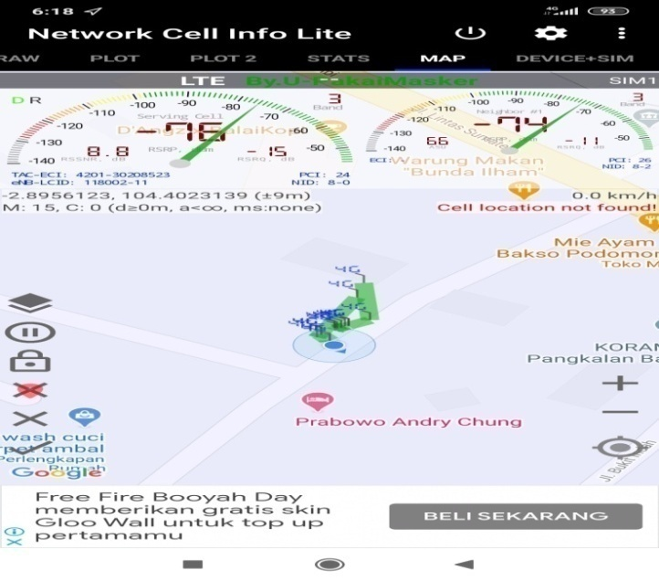
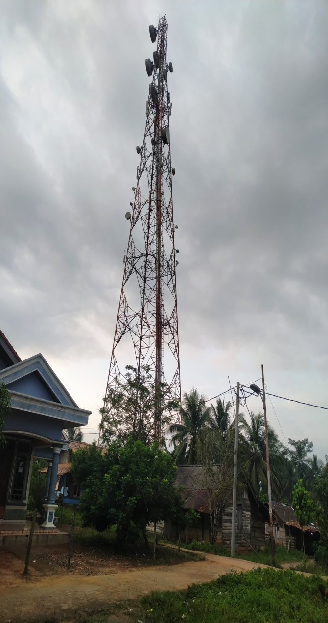
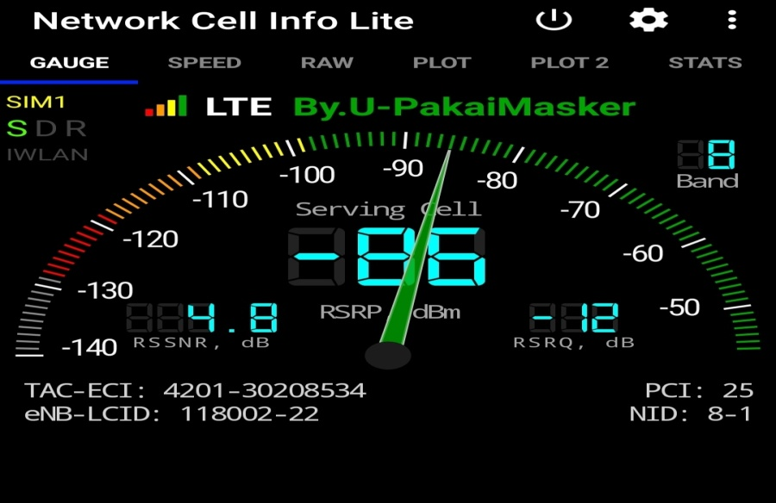
Provider By.U
(Telkomsel)
Pangkalan Balai, BANYUASIN

Slide 9

Provider By.U
(Telkomsel)
Dengan provider By.U kami melakukan
Uji coba di daerah Pangkalan Balai, Banyuasin dan di dapatkan hasil seperti pada tabel berikut ini
PROVIDER | JARAK | RSRP | RSRQ | RSSNR | DOWNLOAD | UPLOAD
By.U | 47 m | -76 db | -15 db | 8,8 db | 4,24 MB/s | 6,54 MB/s
By.U | 115 m | -86 db | -12 db | 4,8 db | 0,32 MB/s | 0,57 MB/s

Slide 10
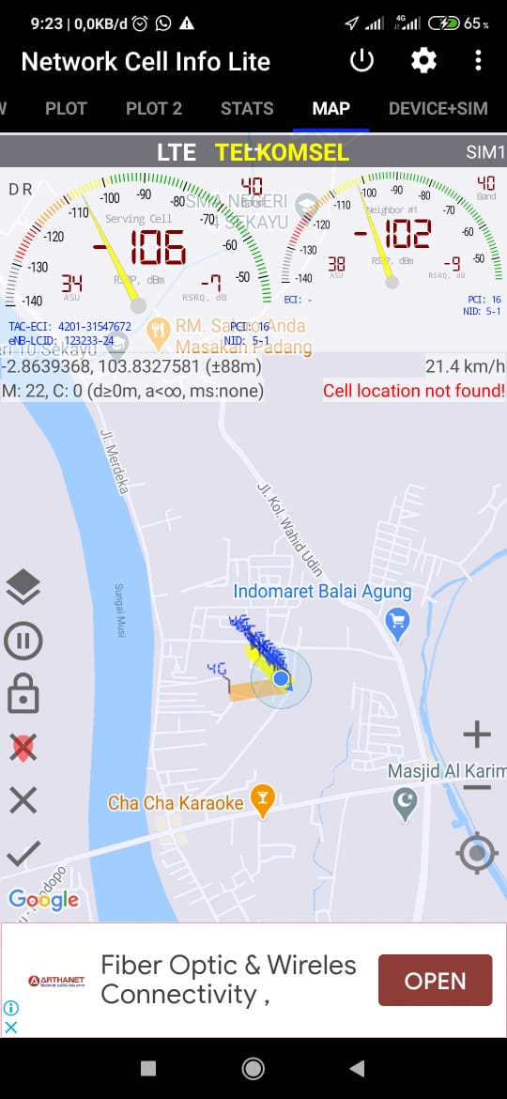
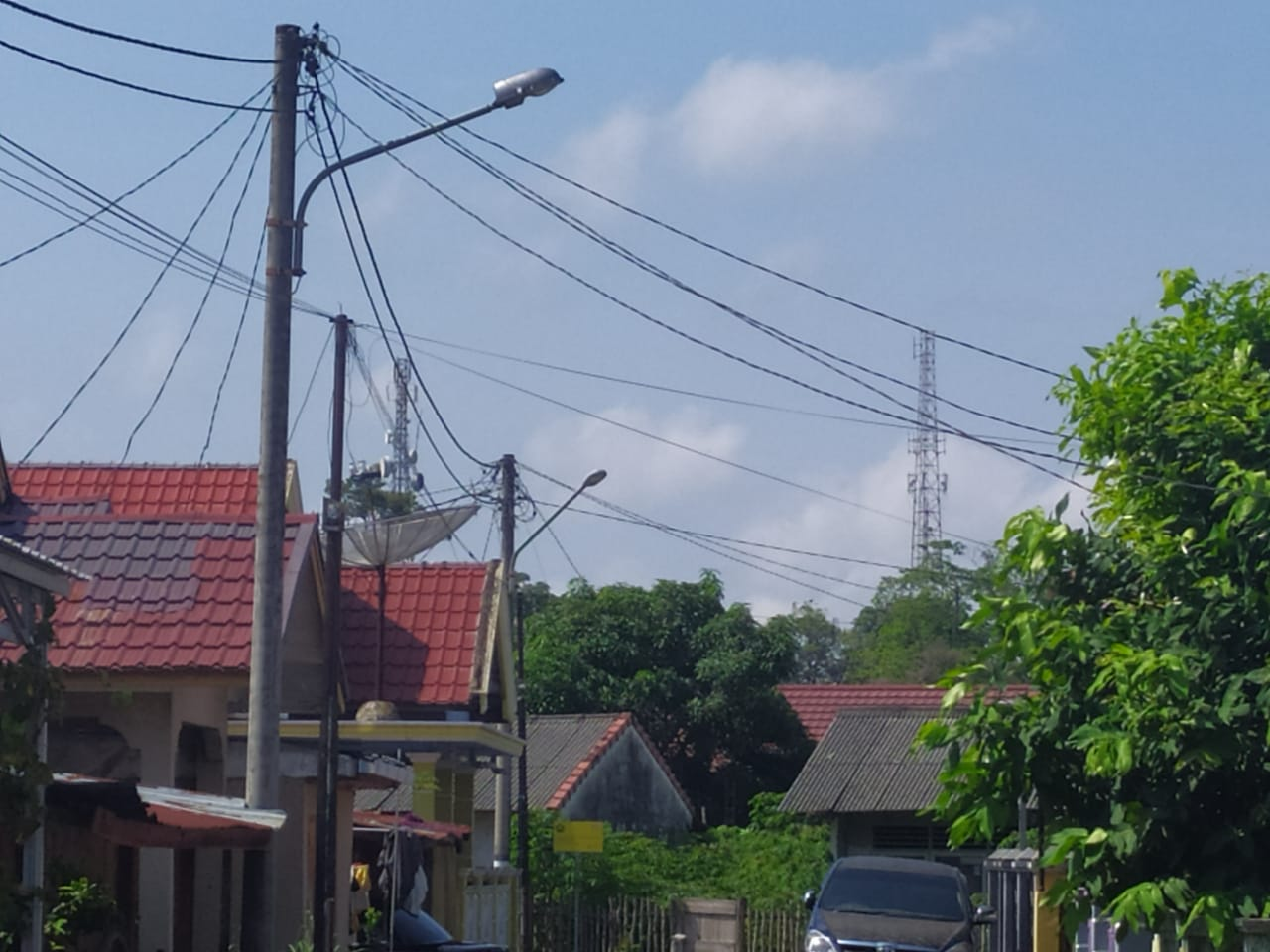
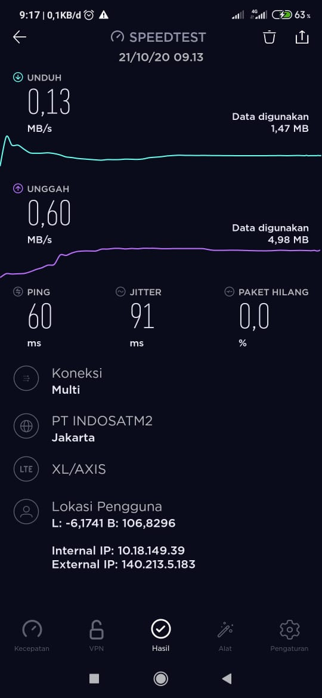
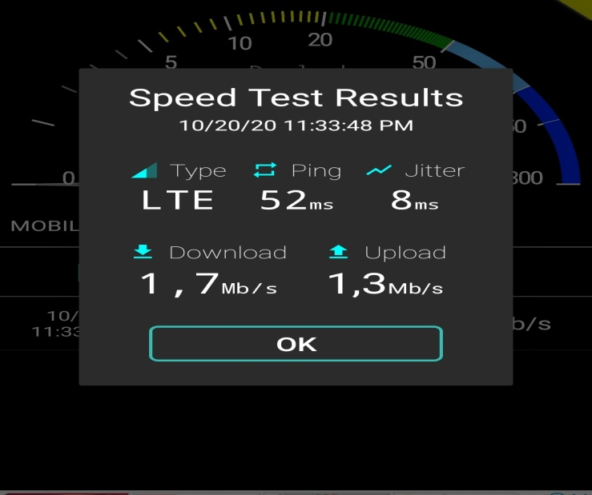
Provider AXIS
Sekayu, MUSI BANYUASIN

Slide 11

Provider AXIS
Dengan provider AXIS kami melakukan
Uji coba di daerah Sekayu,Musi Banyuasin dan di dapatkan hasil seperti pada tabel berikut ini
PROVIDER | JARAK | RSRP | RSRQ | RSSNR | DOWNLOAD | UPLOAD
AXIS | 100 m | -106 db | -7 db | 4,0 db | 0,13 MB/s | 0,60 MB/s
AXIS | 30 m | -79 db | -11 db | 11,3 db | 1,7 MB/s | 1,3 MB/s

Slide 12
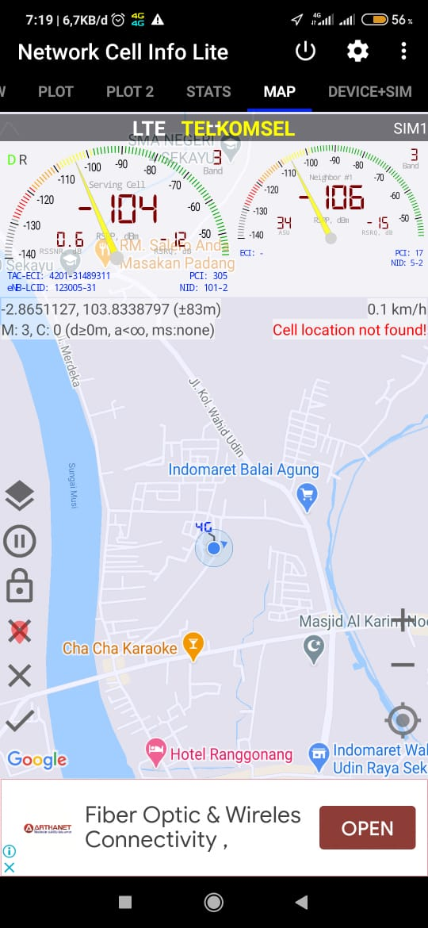
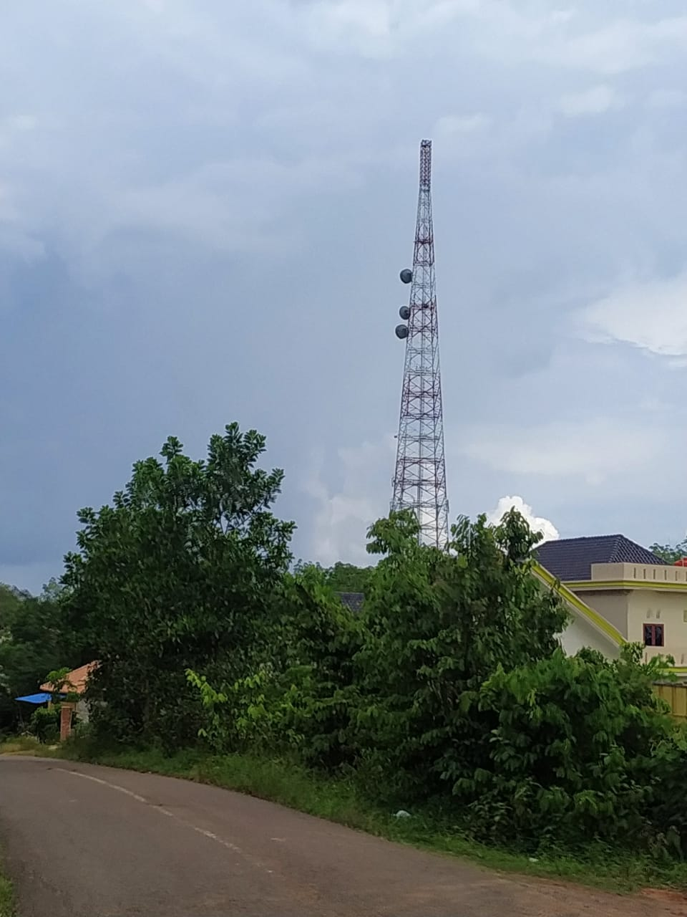
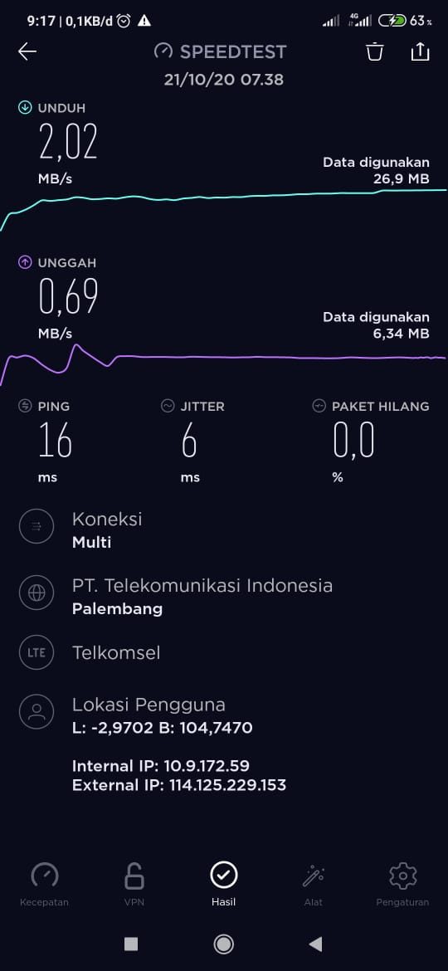
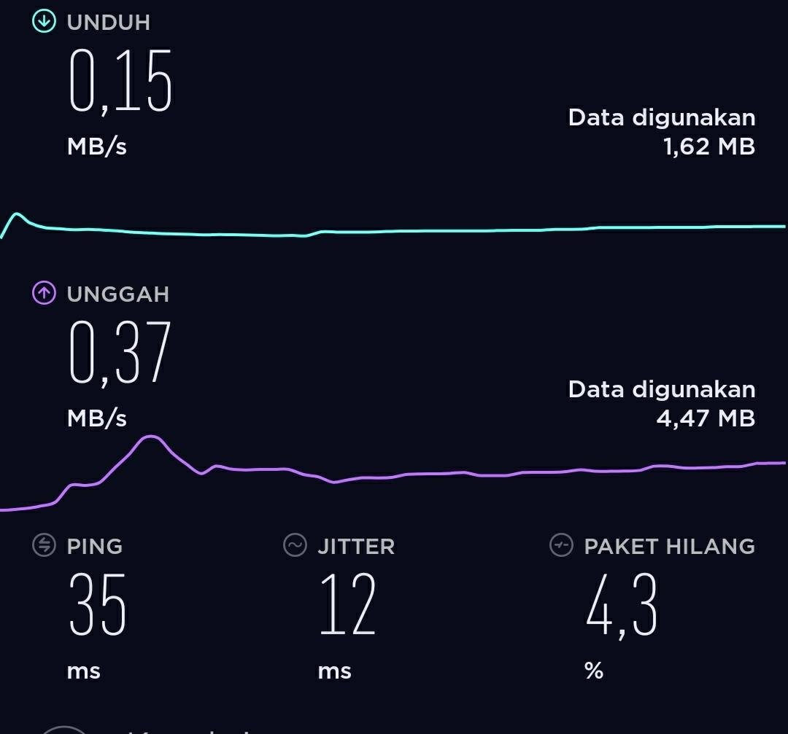
Provider TELKOMSEL
Sekayu, MUSI BANYUASIN

Slide 13

Provider TELKOMSEL
Dengan provider TELKOMSEL kami melakukan
Uji coba di daerah Sekayu,Musi Banyuasin dan di dapatkan hasil seperti pada tabel berikut ini
PROVIDER | JARAK | RSRP | RSRQ | RSSNR | DOWNLOAD | UPLOAD
TELKOMSEL | 35 m | -104 db | -12 db | 0,6 db | 2,02 MB/s | 0,69 MB/s
TELKOMSEL | 120 m | -102 db | -11 db | 15,3 db | 0,15 MB/s | 0,37 MB/s

Slide 14
Analisis
Jarak
Pada percobaan dengan salah satu provider kami melakukan yang pertama degan jarak 115 meter dan yang kedua dengan jarak 47 meter dan kami membandingkan keduanya sehingga kami menyimpulkan bahwa, pada kedua percobaan tersebut
besar PING yang didapatkan sama, tetapi besar jitter dan
kecepatan upload serta download, yang berjarak 47 meterlah yang lebih baik.jadi jarak dari user dan tower itu berpengaruh
terhadap kecepatan dan kualitas internet.
Kecepatan jaringan INTERNET
,
JARAK (50 – 100+ M)
JARAK <50 M

Slide 15
Analisis Umum
Dari hasil percobaan yang telah dilakukan kami mendapati bahwa semua provider yang kami analisa termasuk kedalam kategori sangat baik ,jarak antara tower dengan user bisa dianggap tidak jauh dan juga tidak ada
gangguan pada jaringan yang disebabkan oleh beberapa faktor seperti:
penghalang dan cuaca yang buruk. Kami melakukan percobaan pada
tempat terbuka , dalam pengujian jika user berada diantara dua tower
yang berdekatan maka user akan mengalami inteferensi jariingan yang
didapat dari tower yang tidak se-provider, user juga bisa mengalami
gangguan dari noise yang diberikan oleh tower yang dapat menggaggu
sinyal utama yang diberikan oleh tower.

Slide 16
Kesimpulan
Semakin dekat jarak user terhadap tower maka semakin baik juga
jaringan internet yang didapat. Tetapi jika user berada diantara dua
tower yang berdekatan maka user akan mengalami inteferensi jariingan
yang didapat dari tower yang tidak se-provider, user juga bisa mengalami gangguan dari noise yang diberikan oleh tower yang dapat menggaggu
sinyal utama yang diberikan oleh tower. Mungkin dari percobaan yang
kami lakukan noise yang kami dapat tidak terlalu mengganggu sinyal
utama yang diberikan.

Slide 17
Terima Kasih
atas perhatiannya
Ahmad Luthfy Alfarizzy A (Membuat laporan, analisis data)
Dewa Ramadhan (Mencari data sinyal)
Muhamad Rahardi Nur (Membuat PPT, mencari data sinyal)
Rifqi Zuhdi (Analisis data)
Riri Qomaraini (Membuat flyer)

